Slide 1
Егорова Лилия Геннадьевна врач по медицинской профилактике ГБУЗ «Кузбасский центр общественного здоровья и медицинской профилактики»
Неделя продвижения
здорового образа жизни среди детей
26 августа- 01 сентября 2024года

Slide 2
ЗДОРОВЬЕ ДЕТЕЙ В СОВРЕМЕННЫХ УСЛОВИЯХ
Сохранение и укрепление здоровья детей и подростков в любом обществе, при любых социально-экономических и политических ситуациях - наиболее актуальная проблема и предмет первоочередной важности
Определяет будущее страны, генофонд нации, научный и экономический потенциал общества, являясь чутким барометром социально-экономического развития страны
По данным Научно-исследовательского института гигиены и охраны здоровья детей и подростков Научного центра здоровья детей РАМН, количество относительно здоровых детей неуклонно снижается
Распространенность заболеваемости, развитие патологии в возрасте от 3 до 17 лет ежегодно увеличивается на 4 – 5%

Slide 3
Сохранение здоровья детей – одна из основных задач государственной политики Российской Федерации в сфере защиты интересов детства
Указ Президента РФ от 17 мая 2023 г. № 358 «О Стратегии комплексной безопасности детей в Российской Федерации на период до 2030 года»
Целями государственной политики в сфере обеспечения безопасности детей являются:
снижение уровня детской смертности и детского травматизма, сохранение здоровья детей
защита и обеспечение интересов детей и семей, имеющих детей, во всех сферах жизнедеятельности
воспитание гармонично развитой и социально ответственной личности на основе традиционных российских духовно-нравственных ценностей, исторических и национально-культурных традиций

Slide 4
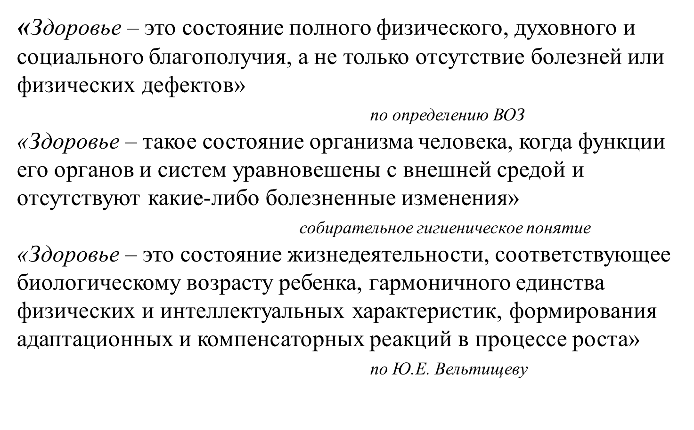
Очень важно сохранение и укрепление здоровья подрастающего поколения

Slide 5
ЗДОРОВЬЕ ДЕТСКОГО НАСЕЛЕНИЯ ОПРЕДЕЛЯЕТСЯ РЯДОМ ФАКТОРОВ
Образ жизни родителей
Качество и объем
оказания медицинской
помощи
Наследственность
Эффективность профилактической деятельности
Течение беременности
и родов
Место проживания
и состояние
внешней среды

Slide 6
СИСТЕМА ОХРАНЫ МАТЕРИНСТВА И ДЕТСТВА
В НАСТОЯЩЕЕ ВРЕМЯ ПРЕДСТАВЛЕНА
Учреждениями, оказывающими акушерско-гинекологическую помощь
Учреждениями, оказывающими лечебно- профилактическую помощь
Комплексом социальных и правовых мер, направленных на поддержку материнства и детства

Slide 7
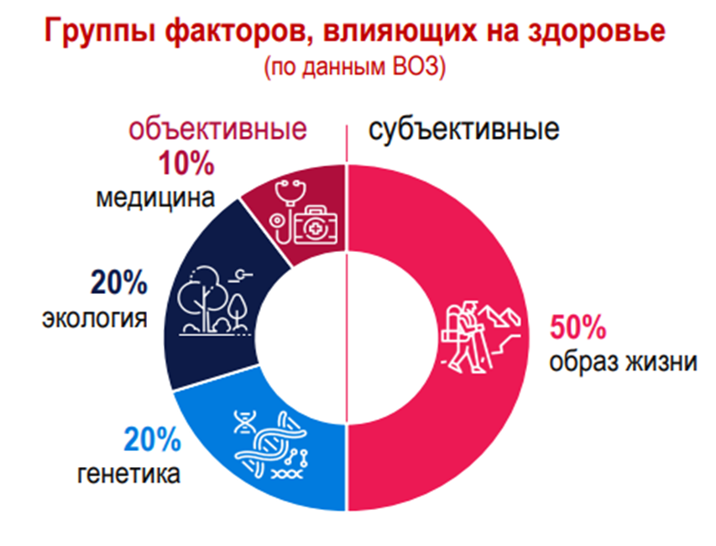
Цели и задачи формирования здорового образа жизни
Формирование здорового образа жизни - это комплекс мер, направленный на профилактику болезней и укрепление здоровья человека
Основной целью здорового образа жизни является улучшение качества здоровья, его сохранение, обеспечение профилактики всевозможных заболеваний

Slide 8
Главные составляющие здорового образа жизни
умеренное и сбалансированное питание
достаточная двигательная активность
закаливание организма
отказ от вредных привычек
режим труда и отдыха с учетом динамики индивидуальных биоритмов
личная гигиена
умение управлять своими эмоциями
безопасное поведение в быту, на работе, на улице, в школе, обеспечивающее, предупреждение травматизма, отравления, аварийных ситуаций

Slide 9
Потребности детей дошкольного возраста
В полноценном удовлетворении потребностей организма ребенка (сон, питание, движение, общение и т.п.)
В рациональном уходе, в том числе обеспечении чистоты
В вовлечении ребенка в трудовые процессы
В формировании общепринятых гигиенических навыков
В эмоциональном благополучии и общении
В учете индивидуальных особенностей ребенка

Slide 10
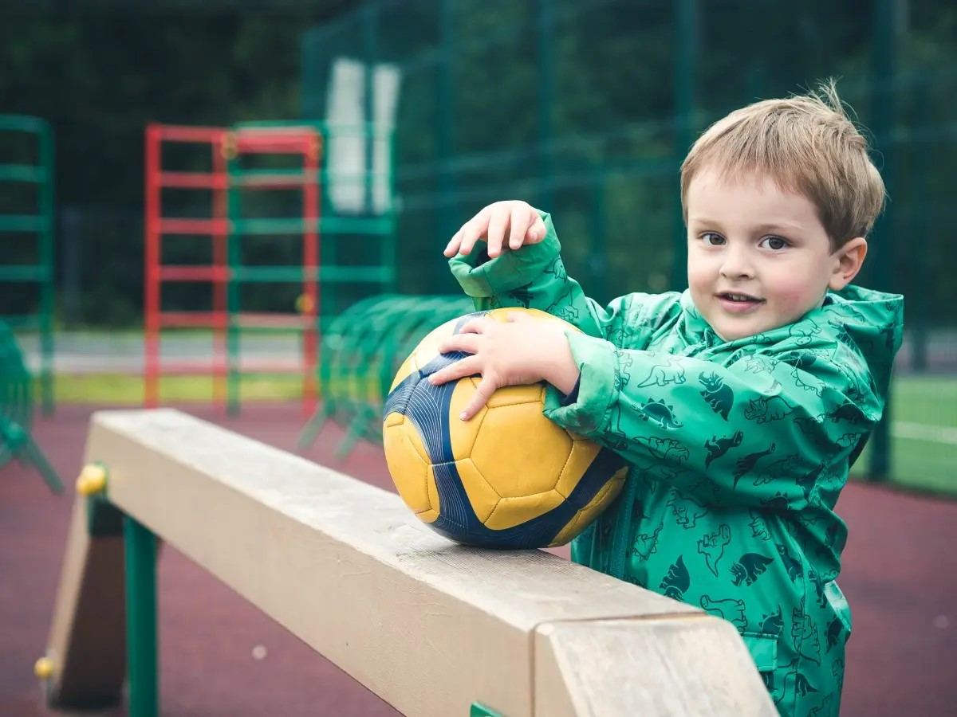
7 привычек ЗОЖ, которые важно развить у ребенка
Режим дня
Рациональное питание
Двигательная активность
Личная гигиена
Закаливание
Прогулки на свежем воздухе
Эмоциональное и психическое состояние

Slide 11
Восприятие ребенком здорового образа жизни должно строиться по следующим принципам
последовательность — вместе с ребенком составьте четкий режим дня и неукоснительно его соблюдайте
систематичность — поблажки и отговорки не принимаются, выработка привычки к здоровому образу жизни не терпит сбоя и лени
активность — сочетание двигательной активности со всеми направляющими здорового образа жизни укрепляет тело и дух ребенка

Slide 12
ЗДОРОВЬЕ ДЕТЕЙ В СОВРЕМЕННЫХ УСЛОВИЯХ
К категории относительно здоровых можно отнести 10 – 12% от общего количества учащихся
Остальные - 85 – 90% имеют проблемы и отклонения в физическом, психологическом, нервном развитии
Характер заболеваний изменяется в сторону хронических неинфекционных:
Аллергических
Сердечно - сосудистых
Онкологических
Нервно - психических
Болезней органов дыхания и пр.

Slide 14
Режим дня школьников включает следующие компоненты:
учебные занятия в школе
учебные занятия дома (выполнение домашних заданий)
сон
питание
физическая активность
отдых
свободное время
гигиенические процедуры (умывания, душ, уход за одеждой и т.д)
общественно-полезная трудовая деятельность (помощь по дому, мелкие обязанности)

Slide 15
Режим дня детей и подростков
это распределение времени на все виды деятельности и отдыха в течение суток с учетом возраста и состояния здоровья ребенка/подростка
включает обязательные компоненты описанные выше
способствует укреплению здоровья

Slide 16
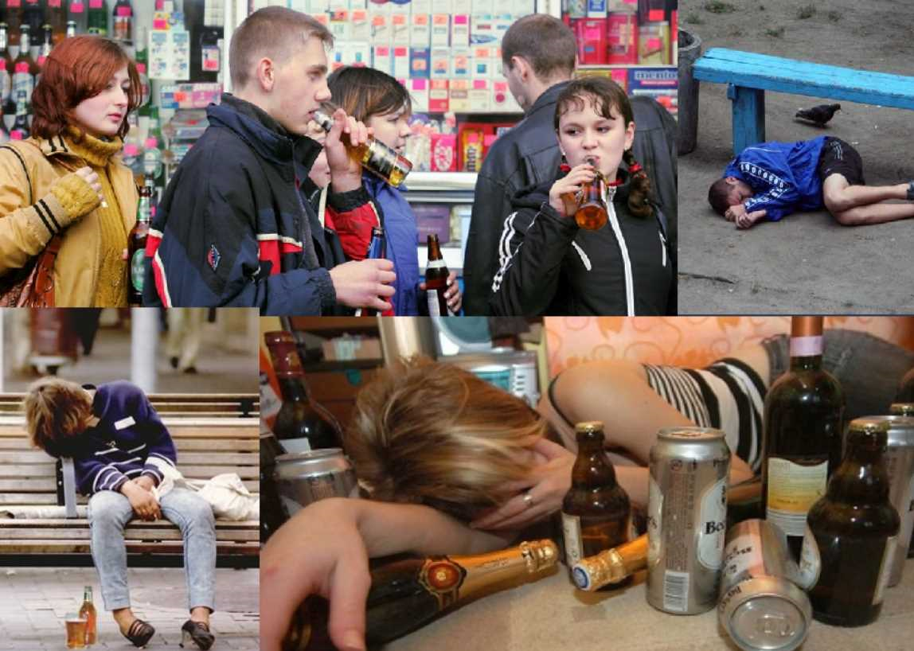
Проблемы подросткового возраста
Ранние беременности и роды
Болезни, передающиеся половым путем, особенно ВИЧ/СПИД
Неправильное питание (как недоедание, так и переедание)
Снижение показателей психического здоровья
Наличие вредных привычек
Смерть от внешних причин: травмы, дорожно-транспортные происшествия, отравления, суициды

Slide 17
Профилактика зависимостей
Привить навыки здорового образа жизни
Повысить уровень знаний о влиянии вредных зависимостей на здоровье, личной гигиене, профилактике социально – значимых заболеваний
Выработать эффективные поведенческие навыки противодействия негативному влиянию окружения в рискованных ситуациях (курение, вейпинг, употребление алкоголя и пр. ПАВ)
Повысить мотивацию и уверенность учащегося к положительным поведенческим изменениям своего здоровья

Slide 18
С 2013 г. в стране организовано широкомасштабное проведение профилактических медицинских осмотров несовершеннолетних
профилактические медицинские осмотры детей в возрасте от 3 до 17 лет включительно с углубленным обследованием в критические возрастные периоды
ежегодную диспансеризацию детей-сирот и детей, оставшихся без попечения родителей
Своевременное выявление функциональных отклонений (стадия предболезни)
Возможность предупреждения хронизации патологического процесса
Снижение распространенности хронических неспецифических заболеваний
Профилактика инвалидности

Slide 19
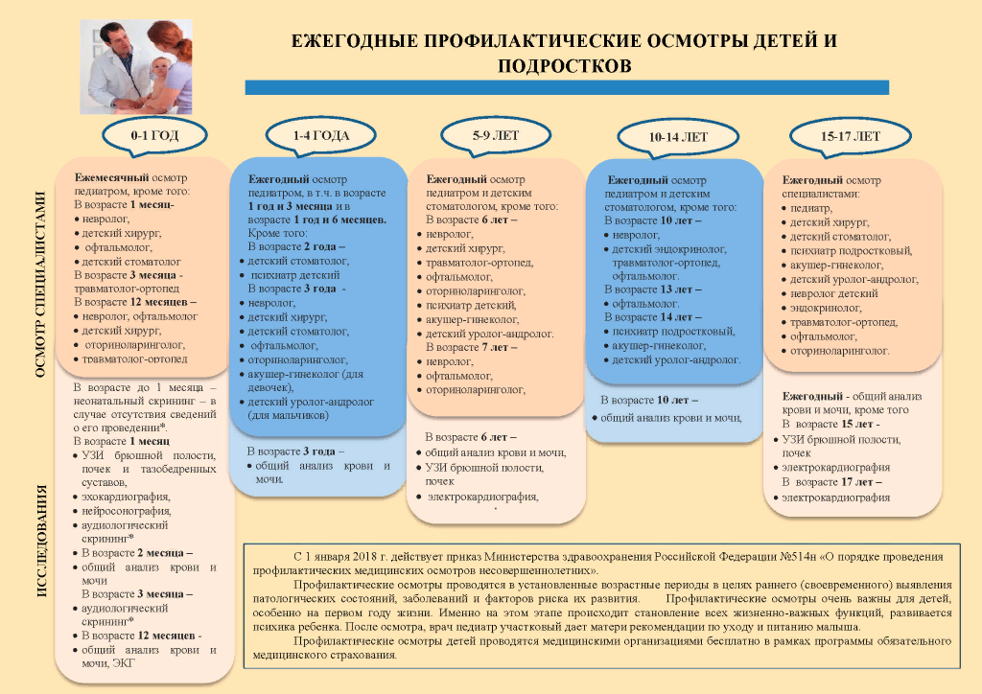

Slide 20
ГРУППЫ ЗДОРОВЬЯ
I Группа – это здоровые дети, у которых нет никаких физических и психических отклонений и не наблюдается проблем с развитием
II группа – это здоровые дети, с небольшими функциональными и отклонениями; физически и психически они соответствуют возрасту
III группа - дети с хроническими заболеваниями в компенсированном состоянии, физическое и психическое развитие у этих детей в норме
IV группа - дети, которые имеют заболевания в острый или подострый период. Их состояние не дает принимать участие в соревнованиях или сдаче нормативов. Тем не менее эти школьники имеют нормальное физическое и психологическое развитие
V группа - к пятой группе относятся все дети, у которых наблюдается тяжелое течение хронических заболеваний, которые сопровождаются частыми обострениями. К этой группе также относятся дети-инвалиды

Slide 21
Формирование, сохранение и укрепление здоровья детей
Создание здоровой и безопасной среды обитания для детей
Физкультура и спорт
Организация питания детей
Профилактика стоматологических заболеваний
Вакцинопрофилактика
Массовое гигиеническое и медицинское просвещение детей и родителей

Slide 22
Зарегистрируйтесь на сайте TAKZDOROVO.RU и получите доступ ко всем сервисам сайта

Slide 23
Подписывайтесь, читайте, задавайте нам вопросы, комментируйте, делитесь информацией о ЗОЖ со своими родными, друзьями и коллегами!

